Slide 1
Bienvenidos
AfterClass 01
en unos minutos arrancamos…
Notes:
Obligatoria para la primera clase (después no va).

Slide 2
Esta clase va a ser
grabada
Notes:
Colocar todas las clases.

Slide 3
AfterClass 01
Javascript
y
ECMAScript
Notes:
Usar para los módulos más importantes de la clase, donde se introducen conceptos que se ven en varios slides. No hay que usarla para todos los módulos.

Slide 4

Repaso
ECMAScript definirá los estándares y funcionalidades que tendrá el lenguaje de programación javascript, con el fin de que los navegadores se ajusten a ello y pueda existir una compatibilidad más controlada.
https://www.ecma-international.org/

Slide 5
Punto de partida: ES6
Notes:
Usar para los subtemas de un módulo.

Slide 6
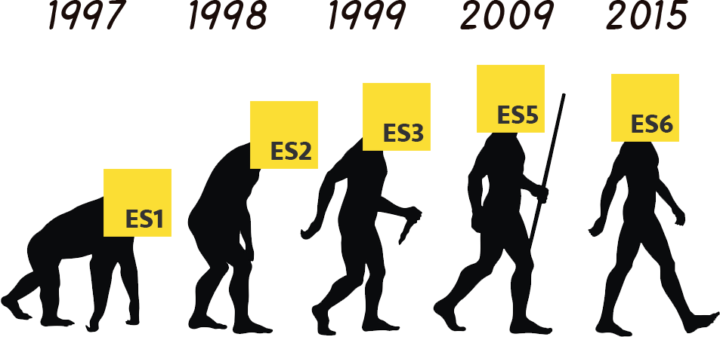
ECMAScript 6
Desde ES5 en 2009, hubo un largo período de tiempo en el cual no hubo grandes actualizaciones en los estándares del lenguaje. Hasta ECMAScript 6 en 2015, el cual supuso una revolución en el lenguaje debido a sus grandes cambios.
La salida de ES6 marcó un antes y un después en la historia del lenguaje, ya que a partir de éste se lo comenzó a considerar una implementación “moderna”.
Notes:
Usar para slides de sólo texto. Si no alcanza, no sobrecargar, usar otra con el mismo título para indicar que continúa el mismo módulo.

Slide 7
Javascript y ES7
Notes:
Usar para los subtemas de un módulo.

Slide 8

¿Qué hay de nuevo?
Las principales funcionalidades de este release son:
Se introduce el operador exponencial **, independizándose poco a poco de la librería Math.
Manejo de array includes. Éste nos permitirá saber si algún elemento existe dentro del arreglo.
Notes:
Usar para slides de texto e imagen. Si no alcanza, no sobrecargar, usar otra con el mismo título para indicar que continúa el mismo módulo.

Slide 9
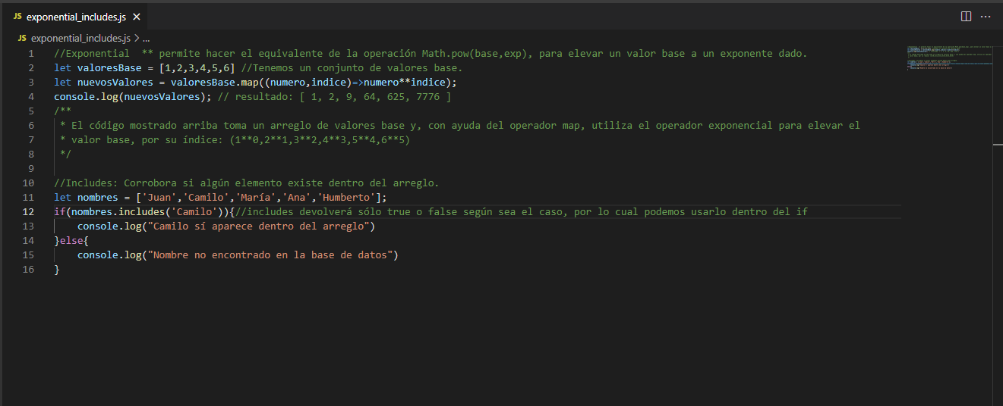
Ejemplo de uso de ** y Array.includes

Slide 10
Javascript y ES8
Notes:
Usar para los subtemas de un módulo.

Slide 11
¿Qué hay de nuevo?
Las principales funcionalidades de este release son:
Async await para mejor control asíncrono. Sobre este trabajamos en la clase siguiente.
Object.entries, Object.values, Object.keys para un mejor control interno sobre las propiedades de un objeto.
Notes:
Usar para slides de texto e imagen. Si no alcanza, no sobrecargar, usar otra con el mismo título para indicar que continúa el mismo módulo.

Slide 12
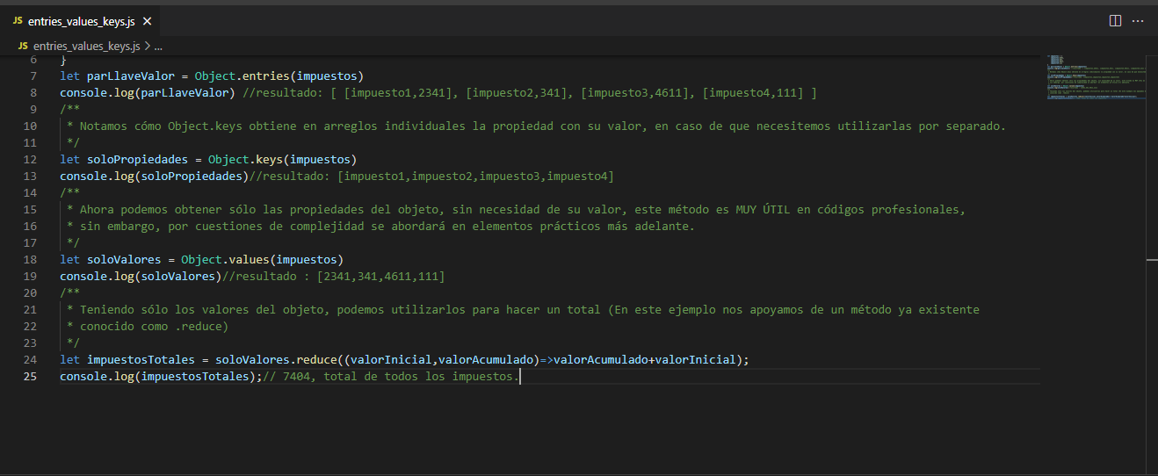
Ejemplo de uso de Object.entries, Object.keys, Object.values
EJEMPLO DE USO DE SPREAD OPERATOR Y REST OPERATOR
Nota: reduce es un método complejo al momento de utilizarlo, puede aprovecharse este ejemplo para ahondar en él.

Slide 13
Javascript y ES9
Notes:
Usar para los subtemas de un módulo.

Slide 14
¿Qué podemos destacar?
Las principales funcionalidades de este release son:
Resolvedores de promesas con .finally(), para atender una promesa, se cumpla o no se cumpla.
Mayor control a los objetos con operadores rest y spread (aplicable también a arrays)
Notes:
Usar para slides de texto e imagen. Si no alcanza, no sobrecargar, usar otra con el mismo título para indicar que continúa el mismo módulo.

Slide 15
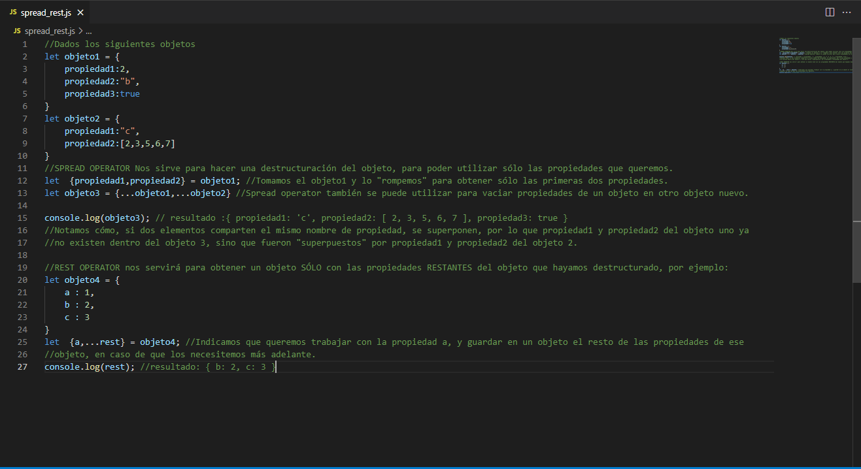
Ejemplo de uso de spread operator y rest operator
EJEMPLO DE USO DE SPREAD OPERATOR Y REST OPERATOR

Slide 16

Para pensar
Hemos notado muchas cosas que se han implementado a lo largo de ECMAScript.
¿Es obligatorio aprender cada nueva implementación para mantenerse en el mundo laboral?
¿El uso de una nueva implementación implica el reemplazo de lo viejo?
Notes:
¿Es obligatorio aprender cada nueva implementación para mantenerse en el mundo laboral?
¡No! Las nuevas funcionalidades van surgiendo con ideas de aplicación puntuales para ciertas tareas, si tratamos de aprender todo lo que va saliendo, terminaremos con un repertorio de funciones que podríamos no utilizar nunca.
¿El uso de una nueva implementación implica el reemplazo de lo viejo?
Algunas implementaciones pueden sustituir un proceso más complejo y por lo tanto ser más sencillo de resolver, en estos casos sí sería bueno reemplazarlo, sin embargo, recordemos que las implementaciones “más viejas” permiten en ocasiones más libertad en la operación y, por lo tanto, ser más útiles que “lo nuevo” en ciertas tareas.

Slide 17
Nuevas implementaciones con ECMAScript 10 y 11
Notes:
Usar para los módulos más importantes de la clase, donde se introducen conceptos que se ven en varios slides. No hay que usarla para todos los módulos.

Slide 18

¿Qué considerar aquí?
A partir de estas implementaciones, tenemos que hacer una aclaración importante. Muchos de los cambios en estas versiones están estrechamente ligados con otros conceptos que irás aprendiendo a lo largo del curso. Por lo tanto, sólo se hará énfasis en los elementos con los que podemos trabajar a esta altura del curso.
Notes:
Usar para slides de texto e imagen. Si no alcanza, no sobrecargar, usar otra con el mismo título para indicar que continúa el mismo módulo.

Slide 19
Javascript y ES10
Notes:
Usar para los subtemas de un módulo.

Slide 20
¿Qué podemos destacar?
Las principales funcionalidades de este release son:
String.trim(): Remueve los espacios innecesarios en una cadena. Sirve para validar cadenas enviadas vacías o eliminar los espacios iniciales y finales.
Array.flat():Remueve anidaciones internas en arrays para dejar un arreglo plano.
Dynamic import: Permite importar sólo los módulos necesarios, ahorrando espacio y memoria.
Notes:
Usar para slides de texto e imagen. Si no alcanza, no sobrecargar, usar otra con el mismo título para indicar que continúa el mismo módulo.

Slide 21
Dynamic import
Uno de los problemas principales de los imports tradicionales, es que terminamos importando TODOS LOS MÓDULOS, aun cuando no estamos utilizando todos al mismo tiempo.
Con dynamic import, esto cambia.
Dynamic import permite importar sólo los módulos que necesito según una situación particular, lo cual permite optimizar la utilización de recursos, al pedir a la computadora sólo lo que estaré utilizando.
Es utilizado principalmente en códigos que utilizan el patrón de diseño Factory (se abordará más adelante).
Notes:
Usar para slides de sólo texto. Si no alcanza, no sobrecargar, usar otra con el mismo título para indicar que continúa el mismo módulo.

Slide 22
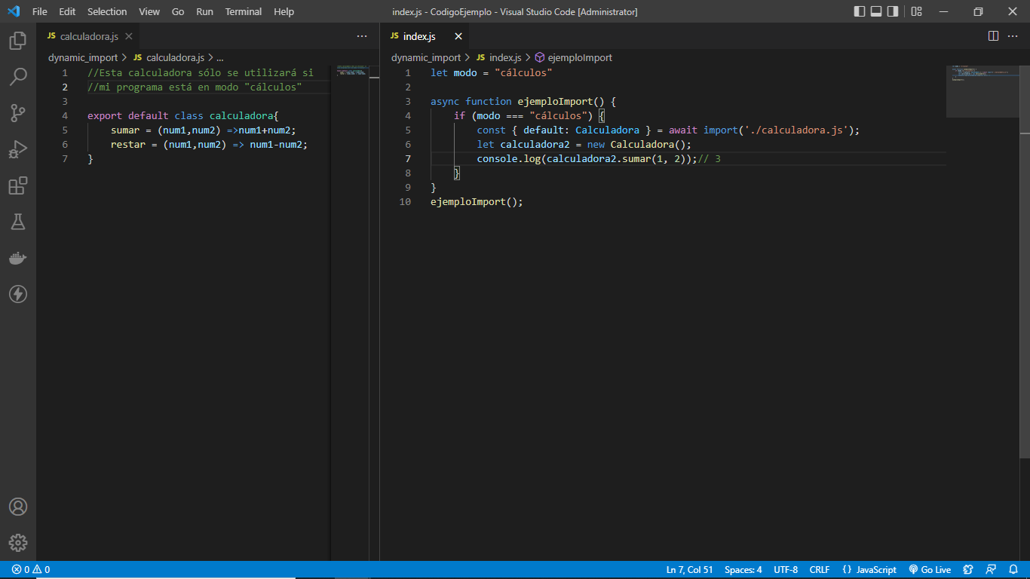
¡Así se ve un dynamic import!
Notes:
¡Cuidado! Recuerda que estamos trabajando con módulos, para ello, si deseas replicar el código, tener éste dentro de una carpeta y especificar “type: ‘module’” dentro del package.json

Slide 23
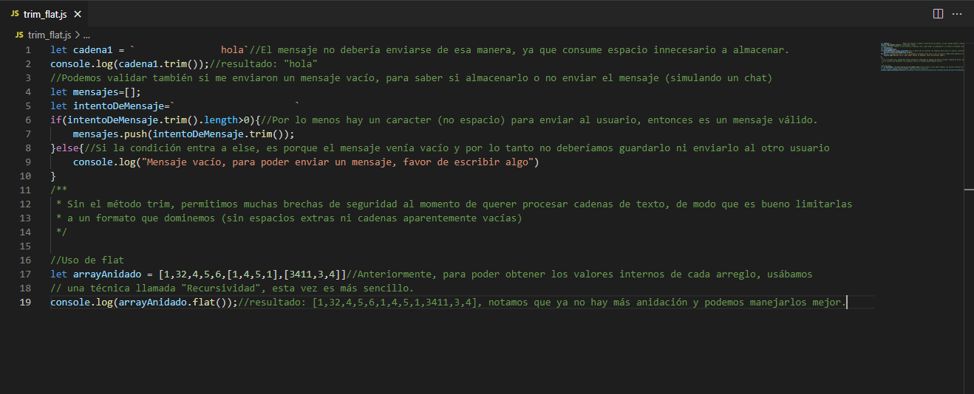
Ejemplo de uso de los métodos trim y flat
EJEMPLO DE USO DE SPREAD OPERATOR Y REST OPERATOR

Slide 24
Javascript y ES11
Notes:
Usar para los subtemas de un módulo.

Slide 25
¿Qué podemos destacar?
Las principales funcionalidades de este release son:
Operador nullish. Sirve para poder colocar un valor por default a variables que podrían ser nulas o indefinidas. A diferencia del operador ||, éstas filtran “falseys”
Variables privadas dentro de las clases: esto permite que algunas variables no sean accesibles desde el entorno de instancia de una clase y sólo puedan ser utilizadas de manera interna.
Notes:
Usar para slides de texto e imagen. Si no alcanza, no sobrecargar, usar otra con el mismo título para indicar que continúa el mismo módulo.

Slide 26
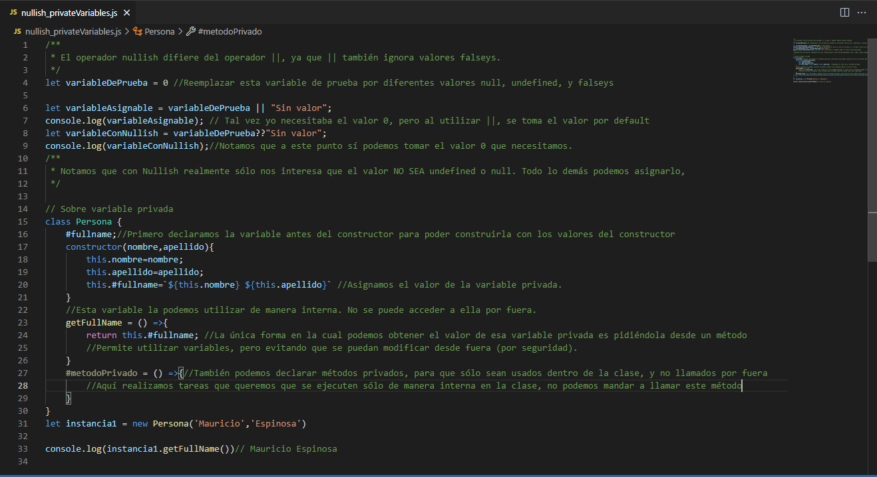
Ejemplo de operador nullish y variables privadas
EJEMPLO DE USO DE SPREAD OPERATOR Y REST OPERATOR

Slide 27
Javascript y ES12 / ES13
Notes:
Usar para los subtemas de un módulo.

Slide 28
¿Qué podemos destacar?
Las principales funcionalidades de este release son:
Método replaceAll asociado a strings
Operadores de asignación lógica &&=, ||= y ??=
promise.any
Object.hasOwn()
https://caniuse.com/
Notes:
Usar para slides de texto e imagen. Si no alcanza, no sobrecargar, usar otra con el mismo título para indicar que continúa el mismo módulo.

Slide 29
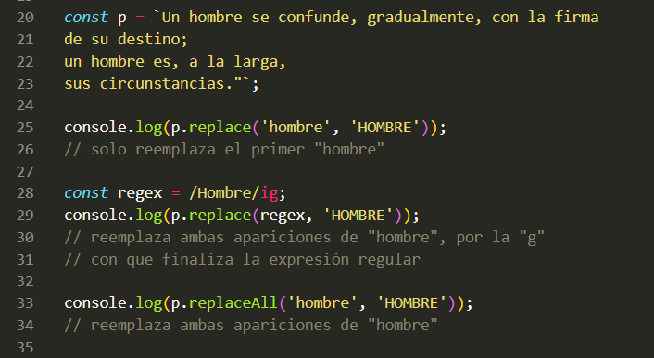
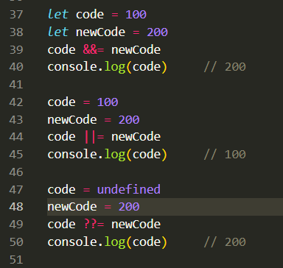
Ejemplo replaceAll, &&=, ||=, y ??=
EJEMPLO DE USO DE SPREAD OPERATOR Y REST OPERATOR

Slide 30

Utilización ES6-ES9
Pongamos en práctica algunos de los módulos vistos en los ejemplos
Duración: 15-20 min
Notes:
Usar para Actividades en clase.

Slide 31
ACTIVIDAD EN CLASE
Utilización ES6-ES9
Descripción de la actividad.
Dados los objetos indicados en la siguiente diapositiva:
Realizar una lista nueva (array) que contenga todos los tipos de productos (no cantidades), consejo: utilizar Object.keys y Array.includes. Mostrar el array por consola.
Posteriormente, obtener el total de productos vendidos por todos los objetos (utilizar Object.values)
Notes:
Usar para las subsiguientes slides de Actividades en clase.

Slide 32
const objetos = [
{
manzanas:3,
peras:2,
carne:1,
jugos:5,
dulces:2
},
{
manzanas:1,
sandias:1,
huevos:6,
jugos:1,
panes:4
}
]

Slide 33
¿Preguntas?
Notes:
Obligatoria. Se sugiere ubicar al finalizar la explicación de algún tema, para abrir formalmente el espacio de preguntas y ordenar la interacción.

Slide 34
Muchas gracias.
Notes:
Todas las clases

Slide 35
Notes:
Todas las clases

